Slide 1
Геометрия 8 класс Зайнутдинова П.У. МКОУ « Рахатинская СОШ »
Теорема
Пифагора

Slide 2
Вопросы
Что изображено?
Как называются стороны АС и ВС?
Чему равна площадь этого треугольника?
Чему равна сумма острых углов в прямоугольном треугольнике?
A
с
b
B
a
C
∠А + ∠В = 90°

Slide 3
Докажите, что треугольники равны.
B
A₁
C
A
C₁
B₁

Slide 4
C
B
D
A
E
S_{ABCDE} = S_{ABC} + S_{ADC} + S_{ADE}
Notes:
4

Slide 5
3
1
2
Найти ∠ 3, если ∠ 1+ ∠ 2 = 90°.

Slide 6
Решите устно
1.
Дано: ∆ ABC, ∠C=90°,
AB=18 см, ВC=9 см
Найти: ∠B, ∠А
B
18
60
12
9
A
C
10

Slide 7
Устно чертеж на доске рассмотри, площадь фигуры каждой найди.

Slide 8
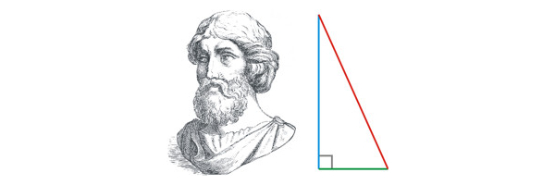

Slide 10
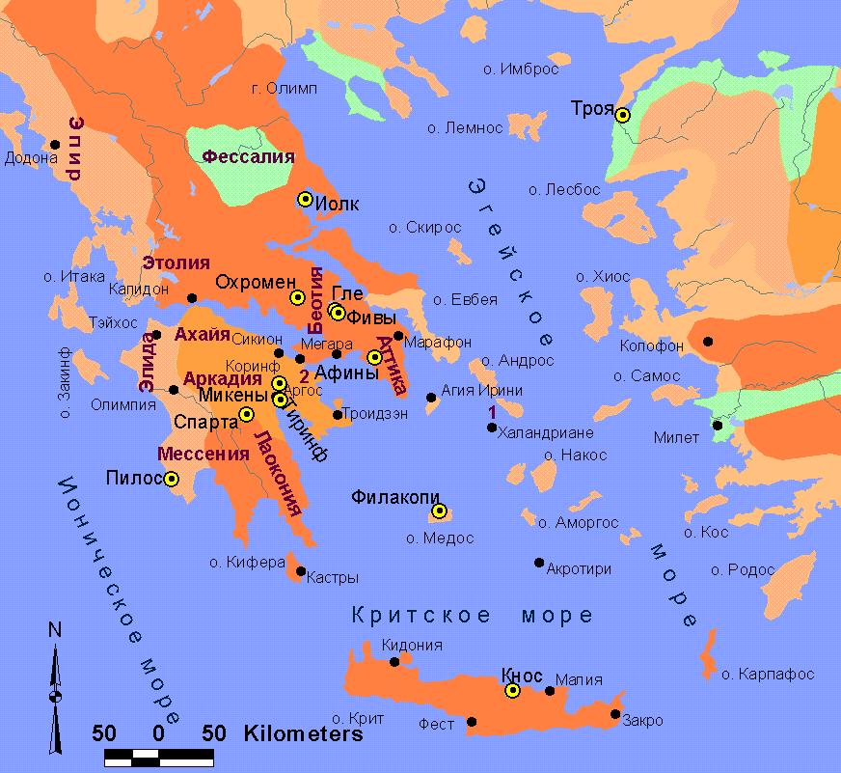
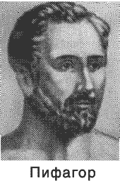
Пифагор Самосский
о. Самос

Slide 11
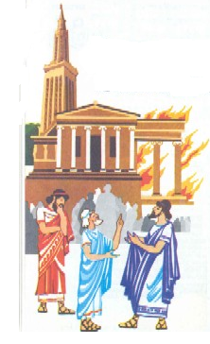
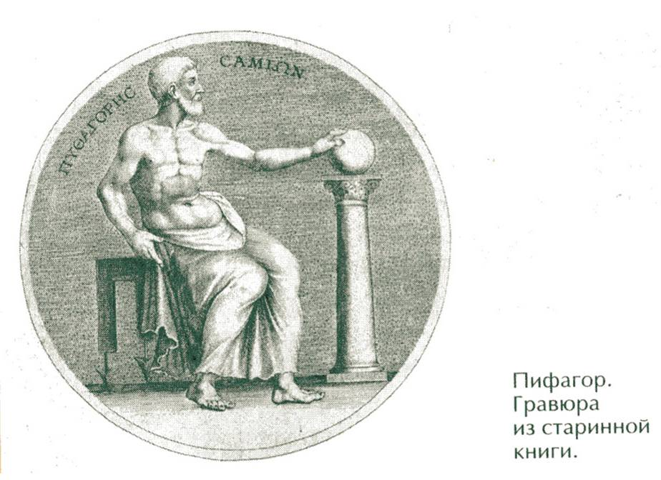
Пифагор Самосский
Пифагорейцами было сделано много важных открытий в арифметике и геометрии.

Slide 12
«Ослиный мост»
Доказательство теоремы Пифагора считалось в кругах учащихся средних веков очень трудным и называлось иногда Pons Asinorum «ослиный мост» или elefuga - «бегство убогих», так как некоторые «убогие» ученики, не имевшие серьезной математической подготовки, бежали от геометрии.
Слабые ученики, заучивавшие теоремы наизусть, без понимания, и прозванные поэтому «ослами», были не в состоянии преодолеть теорему Пифагора, служившую для них вроде непреодолимого моста.

Slide 13
Теорема Пифагора
c²=a²+b²
В прямоугольном треугольнике квадрат гипотенузы равен сумме квадратов катетов.
с
Итак,
Если дан нам треугольник,
И притом с прямым углом,
То квадрат гипотенузы
Мы всегда легко найдем:
Катеты в квадрат возводим,
Сумму степеней находим -
И таким простым путем
К результату мы придем.
а
b
c²=a²+b²

Slide 14
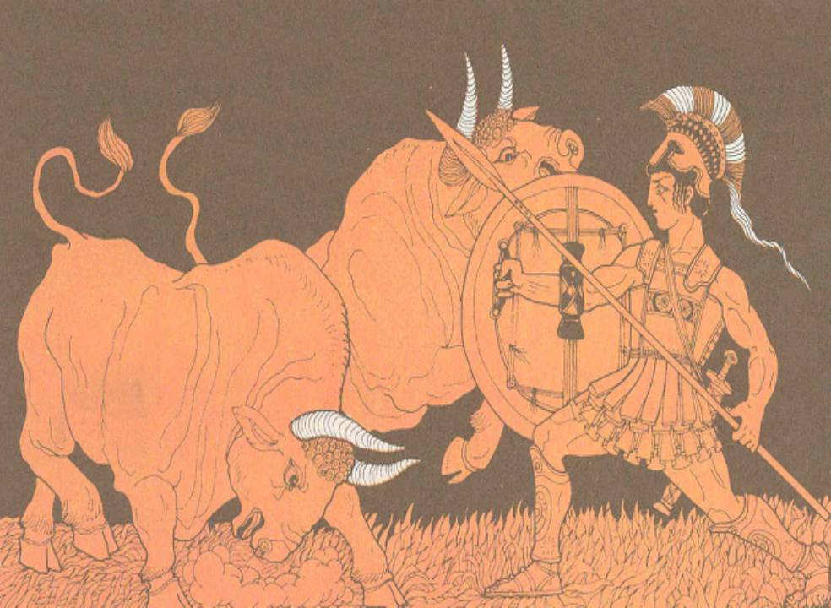
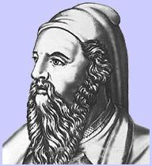
История теоремы Пифагора
Пифагор Самосский
ок. 580 – ок. 500 до н.э.

Slide 15
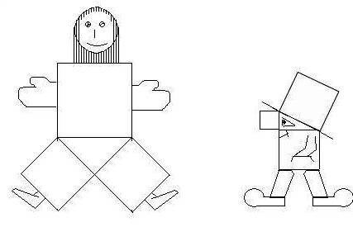
Предполагают, что во времена Пифагора теорема звучала по-другому:
«Площадь квадрата,
построенного на
гипотенузе
прямоугольного
треугольника,
равна сумме
площадей квадратов,
построенных на его
катетах».

Slide 16
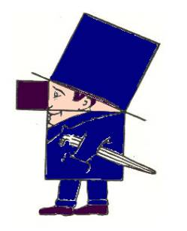
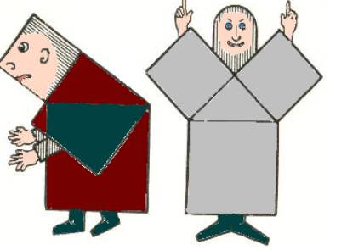
Из-за чертежей, сопровождающих теорему Пифагора, учащиеся называли ее так же “ветряной мельницей”, составляли стихи вроде “Пифагоровы штаны на все стороны равны”, рисовали карикатуры.
Шаржи из учебника XVI века
Ученический шарж XIX века

Slide 17
№ 2 по учебнику
Дано: ∆АВС, ∠С=90º, а=6, b=8
Найти: с.
Решение:
А
∆АВС – прямоугольный с гипотенузой АВ.
По теореме Пифагора АВ²=АС²+ВС²
с²=а²+b²
с²=6²+8²
с²=36+64
с²=100
c=10
Ответ: 10
8
?
6
В
С

Slide 18
Задача №2
с² = а² + b²
А
а
b
c
6
8
10
5
6
√61
в
с
8
с =√ а² + b²
а
В
С

Slide 19
Задача №3
с² = а² + b²
а
b
c
А
12
5
13
13² = 12² +b²
12
√48
2b
169 = 144 + b²
b² =169-144= 25
3b
2
b = 5
в
с
Запишем формулы для нахождения катетов прямоугольного треугольника:
4b² = 12² + b²
а² + b² =c²
3b² = 144
а² =c²-b²
а=√c²-b²
b² = 48
а
В
С
b = √48
b² =c²-a²
b =√c²-a²

Slide 20
Задача №4
с² = а² + b²
B
C
AD²=AC²-CD²
5
AD=12
13
A
D

Slide 21
Задача №5
Дано: ∆АВС, АВ=ВС=17 см, АС=16 см, BD⊥AC
Найти: BD.
Решение.
1. AD=DC=AC:2=8 cм
2. Рассмотрим ∆ADB.
BD²=AB²-AD²
BD=√289-64
BD=15 (см)
Ответ: 15 см
B
А
D
С

Slide 22
Провести самооценку собственной учебной деятельности по таблице
Активность | высокая | средняя | низкая
тему | Усвоил хорошо | Усвоил частично | Усвоил слабо
Объяснить товарищу | Могу сам | Могу, но с подсказками | затрудняюсь

Slide 23
Домашнее задание
П.63, задачи №3-4 стр 101
Подготовить сообщение «Египетский треугольник».

Slide 24
СПАСИБО ЗА УРОК!!!

